Slide 1
Comprendre les nouvelles prescriptions relatives aux envois recommandés et aux envois avec valeur déclarée qui entreront en vigueur le 1er janvier 2026
Webinaire
Commerce électronique, intégration des services physiques
et questions intéressant le Conseil d’exploitation postale
Bureau international – Direction des opérations postales

Slide 2
Ordre du jour
Point de l’ordre du jour | Thème | Intervenant
1 | Introduction | Wendy Eitan Coordonnateurs régionaux
2 | Services physiques et dispositions réglementaires | David Pilkington/Fredrick Omamo
3 | Exigences techniques | Laurent Muller
4 | Rémunération | Paul Schoorl/Siham Houhou/Vytis Staskevicius
5 | Évaluation de la qualité et rapports | Julius Tsuwi
6 | Comptabilité | Jean-Marc Coeffic
7 | Conformité | Jean-Marc Coeffic
8 | Questions et réponses par messagerie instantanée | Tous
9 | Appui et conseils | Wendy Eitan

Slide 3
1. Introduction

Slide 4
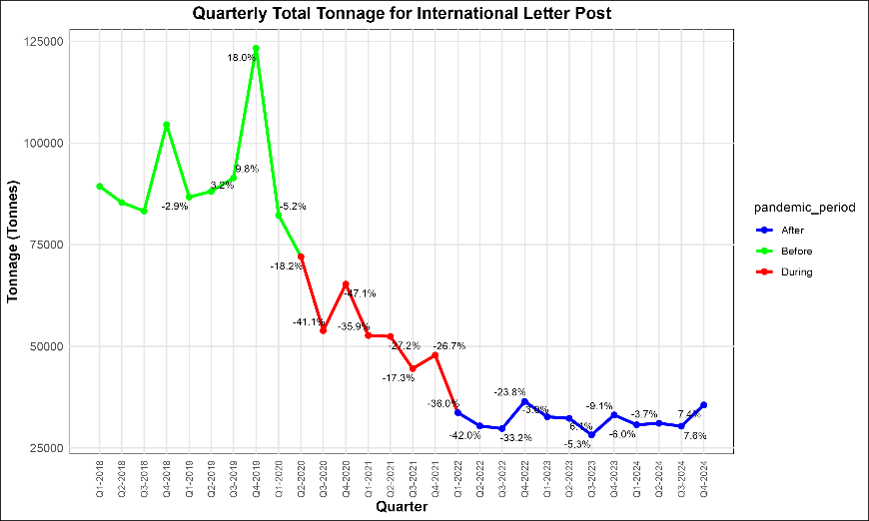

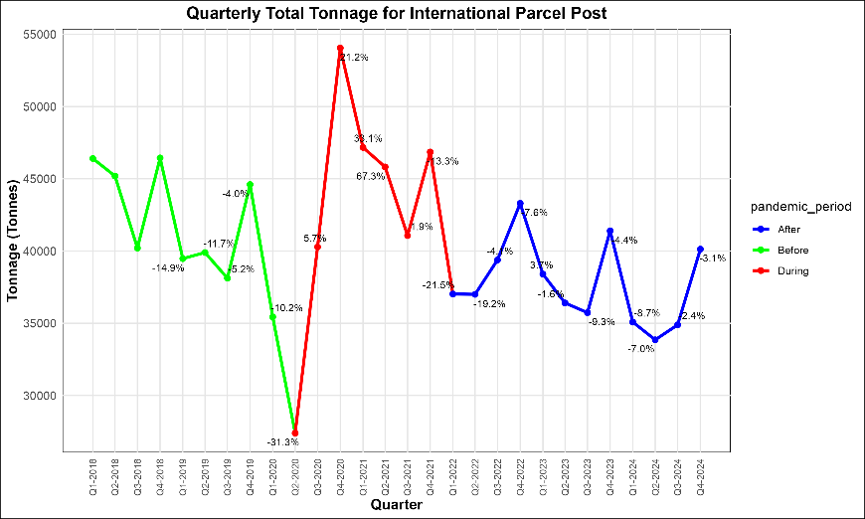
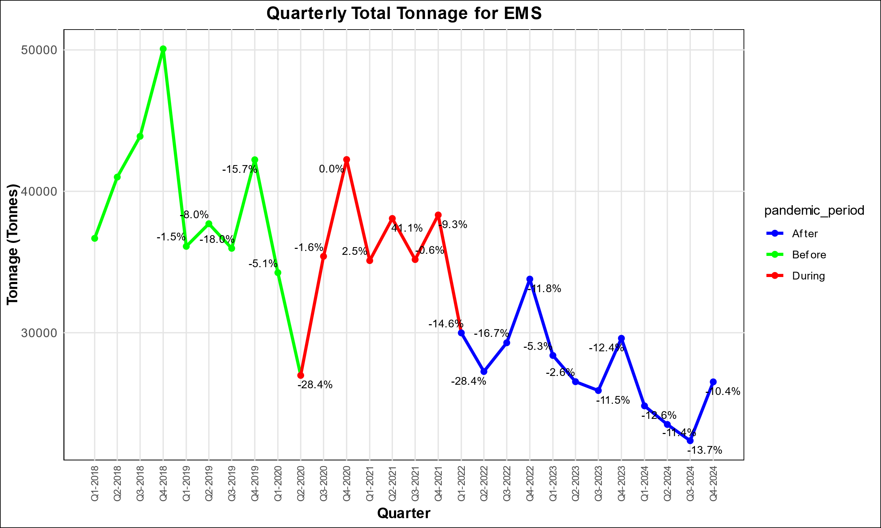
Introduction – Quels sont les facteurs à l’origine des changements apportés aux produits?
Facteurs internes et environnement mondial en évolution rapide
Complexité de l’offre de produits postaux
Doubles emplois entre les envois de la poste aux lettres, les colis postaux et les envois EMS
Évolution des attentes de la clientèle
Essor croissant du commerce électronique
Nouvelles exigences en matière
de politique commerciale, de chaîne logistique et de sécurité du courrier
Accroissement de la numérisation
Préoccupations environnementales

Slide 5






Réponse et cadre d’appui de l’UPU
Adapter les services postaux à l’évolution du marché
Examen et création d’éléments de service et de caractéristiques de produits axés sur la clientèle et déterminés par le marché
Simplifier et améliorer
la gamme de services
Éléments de service
Marché
Renforcement des capacités, acquisition de connaissances
et coopération au développement
Activités centrées sur la clientèle
Harmoniser les règlements pour appuyer et faciliter les services
Développement des capacités
Cadre réglementaire
Élaborer de nouveaux modèles et de nouvelles solutions
Nouveaux modèles

Slide 6

Priorité aux clients et à leurs besoins
Modifications concernant les produits entrant en vigueur le 1er janvier 2026
Limitation du service des envois recommandés aux seuls documents – Article 18.1.1 de la Convention
L’échange de messages EMSEVT pour les envois recommandés, les envois avec suivi et les envois avec valeur déclarée – Articles 17-130 et 17-131
du Règlement de la Convention

Slide 7
2. Services physiques et dispositions réglementaires

Slide 8


Service de recommandation (RA-RZ) – Modifications
entrant en vigueur le 1er janvier 2026
À l’origine, le service de recommandation était un service supplémentaire obligatoire pour les envois de la poste aux lettres contenant des documents et des marchandises, avec une garantie de responsabilité de bout en bout et une visibilité uniquement au point de distribution, mais sans suivi de bout en bout. L’objectif initial du service
de recommandation était de fournir une preuve du dépôt et d’obtenir la signature du destinataire pour des documents essentiellement juridiques (d’un poids maximal de 2 kilogrammes)
Qu’est-ce qui va changer? Le service de recommandation sera limité aux seuls documents
à compter du 1er janvier 2026 et le suivi électronique sera obligatoire pour les envois recommandés et les envois avec valeur déclarée. Cela signifie que le service de recommandation ne s’appliquera plus aux envois postaux contenant des marchandises, y compris les envois contenant des marchandises dangereuses ou des substances infectieuses admissibles
Modifications à la Convention
Article 18 – Services supplémentaires
1. Les Pays-membres assurent la prestation des services supplémentaires obligatoires ci-après:
1.1 service de recommandation pour les envois-avion et les envois prioritaires partants de la poste aux lettres
1.2 service de recommandation pour tous les envois recommandés arrivants de la poste aux lettres

Slide 9
Service de recommandation (RA-RZ) – Modifications
entrant en vigueur le 1er janvier 2026
Modifications au Règlement de la Convention
Article 19-003 – Matières radioactives, substances infectieuses et piles et batteries au lithium admissibles
1.2 Lorsqu’elles sont expédiées dans les envois de la poste aux lettres, elles sont soumises au tarif des envois prioritaires ou au tarif des lettres et à la recommandation des petits paquets du service de distribution avec suivi
2.2 Les matières infectieuses de catégorie B (nº ONU 3373) doivent être traitées, emballées et étiquetées conformément aux dispositions pertinentes du Règlement. Ces envois sont soumis au tarif des envois prioritaires ou au tarif des lettres recommandées petits paquets du service de distribution avec suivi. Il est permis de soumettre le traitement postal de ces envois à l’acquittement d’une surtaxe
2.4 Les échantillons exemptés prélevés sur des malades (humains ou animaux) doivent être traités, emballés et étiquetés conformément aux dispositions pertinentes du présent Règlement. Ces envois sont soumis au tarif des envois prioritaires ou au tarif des lettres recommandées petits paquets du service de distribution avec suivi. Il est permis de soumettre le traitement postal de ces envois à l’acquittement d’une surtaxe

Slide 10
Données de suivi et de localisation obligatoires via EMSEVT 3 pour les envois recommandés, les envois avec valeur déclarée et les envois avec suivi
Modifications au Règlement de la Convention
Article 17-130 – Échanges électroniques à l’appui des processus postaux
2.1 Pour les envois avec suivi, les envois recommandés et les envois avec valeur déclarée, l’échange
de messages EMSEVT est obligatoire avec tous les partenaires. La rémunération supplémentaire pour la transmission des informations de suivi et de localisation est payée conformément aux dispositions prévues dans les articles 31-104 et 31-105
2.2 Pour les envois recommandés et les envois avec valeur déclarée, l’échange de messages EMSEVT est obligatoire uniquement dans le cadre du programme de rémunération supplémentaire pour les opérateurs désignés qui participent pleinement au programme selon les articles 31-104 et 31-105. L’échange de données avec d’autres participants est facultatif
Note: données obligatoires concernant les événements EMSEVT: EMC, EMD, EMH et EMI (art. 17-130.3.1 du Règlement)*
*EDH a été ajouté aux autres événements relatifs à la distribution à l’article 17-131.7.8 du Règlement de la Convention

Slide 11
Récapitulatif des caractéristiques – Services
de recommandation, de déclaration de valeur
et de distribution avec suivi
Service postal | Marchandises ou documents | Fourchette de poids | Non prioritaire, prioritaire ou haut de gamme | Identifiant muni d’un code à barres S10 | EMSEVT | Suivi électronique jusqu’à la distribution | ITMATT (données sur le contenu des envois) et données électroniques préalables | Système de réclamations par Internet (IBIS) | Signature lors de la distribution | Responsabilité entre opérateurs désignés
Service de recommandation | Documents | 0-2kg | Priorité | Obligatoire (RA–RZ) | Obligatoire | EMC, EMD, EDH, EMH/EMI | S.o. | Facultatif | Oui | Oui
Service avec valeur déclarée | Documents et marchandises | 0-2kg | Priorité | Obligatoire (VA–VZ) | Obligatoire | EMC, EMD, EDH, EMH/EMI | Obligatoire (envois soumis au contrôle douanier) | Facultatif | Oui | Oui
Service de distribution avec suivi | Documents et marchandises | 0-2kg | Priorité | Obligatoire (LA–LZ) | Obligatoire | EMC, EMD, EDH, EMH/EMI | Obligatoire (envois soumis au contrôle douanier) | Facultatif | Non | Non

Slide 12
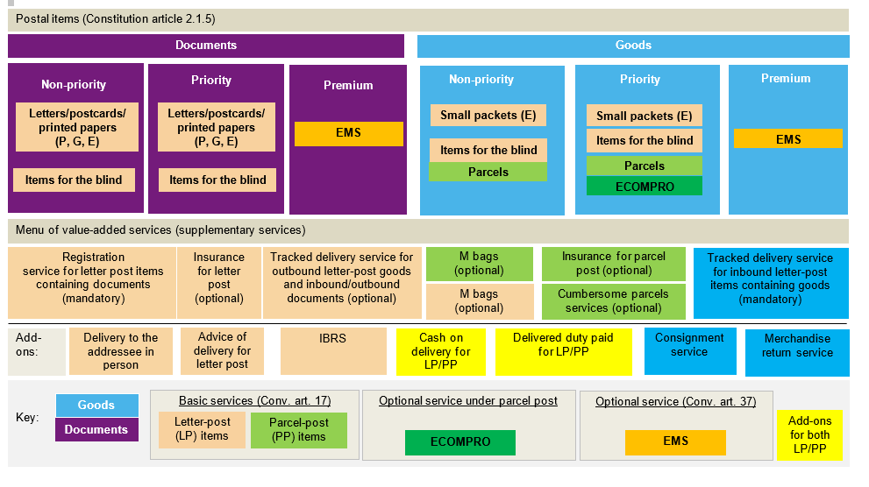
Matrice de la gamme des services postaux internationaux physiques - au 1er janvier 2026
Approuvé par le Congrès extraordinaire de Riyad 2023

Slide 13
3. Exigences techniques

Slide 14
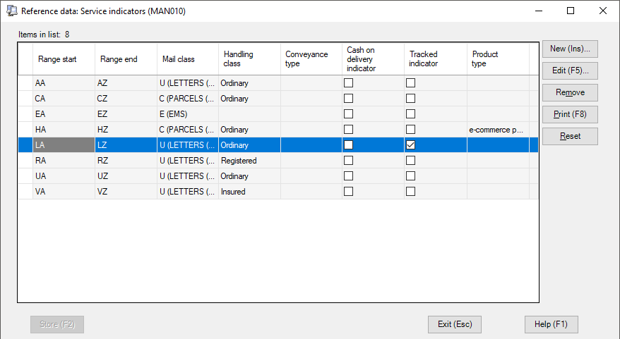
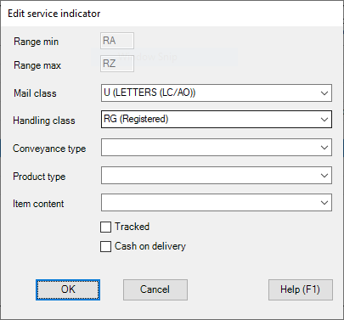
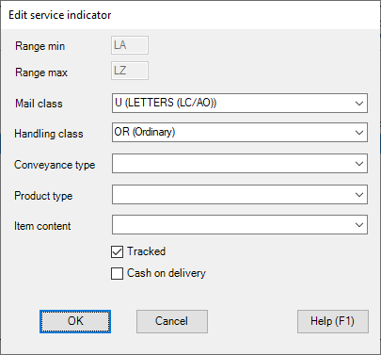
Indicateurs de service
Indicateur de service
et identification de l’envoi
IPS est préconfiguré avec les fourchettes d’indicateurs de service attribuées aux différents types d’envois:
LA–LZ → Avec suivi
RA–RZ → Recommandé
VA–VZ → Avec valeur déclarée
Fonction IPS: «National Management» > «Reference Data» > «Service indicators»

Slide 15
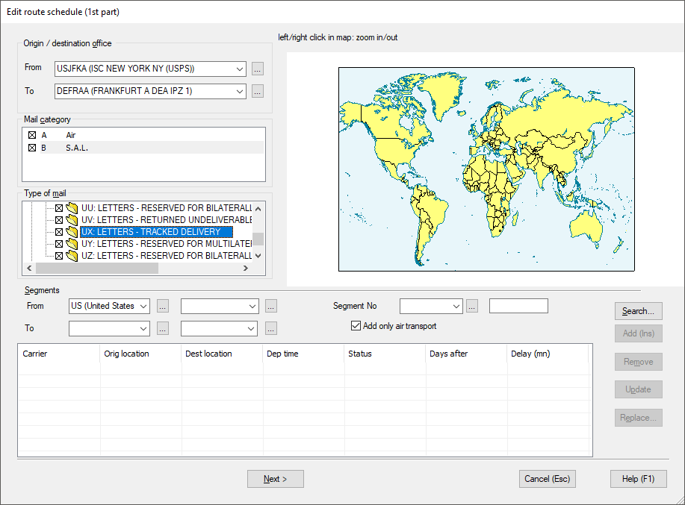
Gestion des itinéraires
      Activer «National Management» > «Routing plan» > «International» > «Air and SAL routes»
      Créer de nouveaux itinéraires ou mettre à jour des itinéraires existants: sélectionner les sous-classes de dépêche/récipient autorisées pour l’itinéraire considéré
        UX: ENVOIS DE LA POSTE AUX LETTRES AVEC SUIVI DE LA DISTRIBUTION
        UR: ENVOIS DE LA POSTE AUX LETTRES RECOMMANDÉS
        …
IPS permet de configurer les itinéraires pour expédier des dépêches et des récipients de la sous-classe de courrier UX pour les envois avec suivi, et de la sous-classe de courrier UR pour les envois recommandés.
Envois de la poste taux lettres expédiés aux États-Unis d’Amérique
USPS accepte uniquement:
les récipients UA pour les envois de la poste aux lettres contenant des marchandises
les récipients UL pour les envois de la poste aux lettres contenant des documents

Slide 16
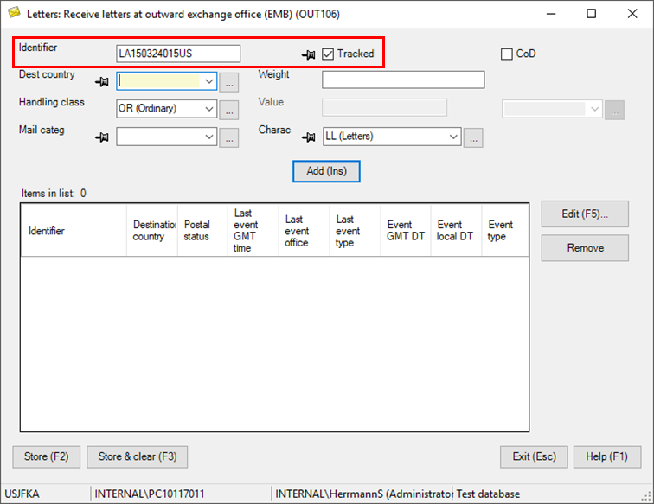
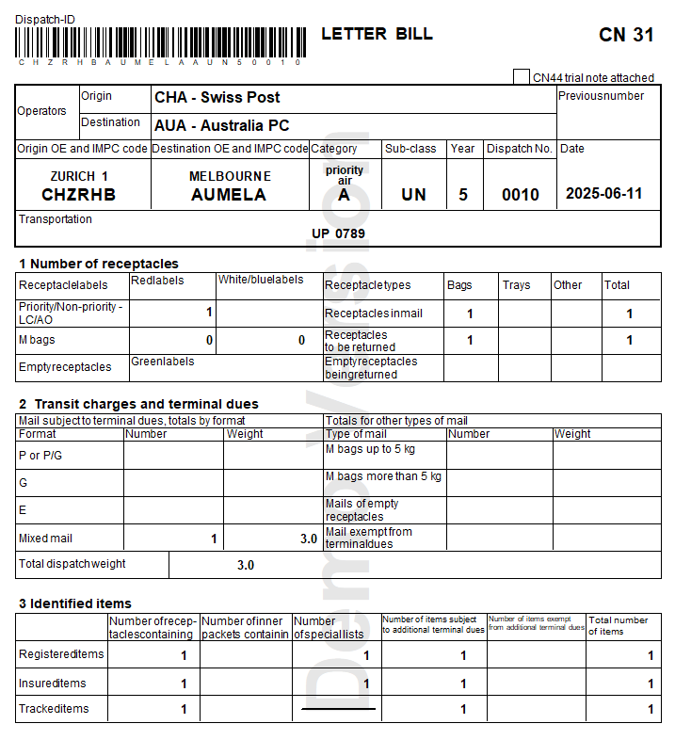
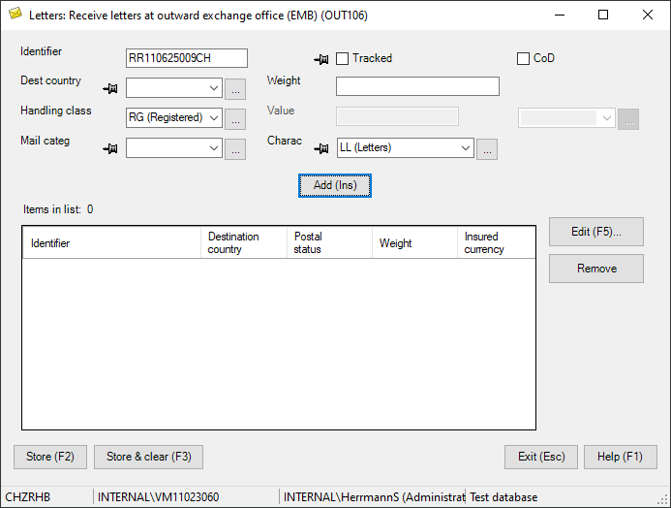
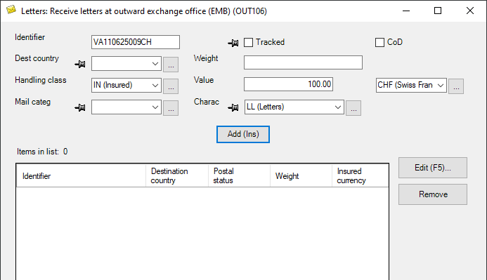
Création des dépêches
Gestion du courrier – Opérations pour
le courrier partant
Les envois qui ont
un indicateur de service des fourchettes LA–LZ, RA–RZ ou VA–VZ sont automatiquement stockés comme envois avec suivi, envois recommandés et envois avec valeur déclarée, respectivement
Fonction IPS:
«Letters» > «Outbound» > «Letters» > «Receive letters at outward exchange office (EMB)»

Slide 17
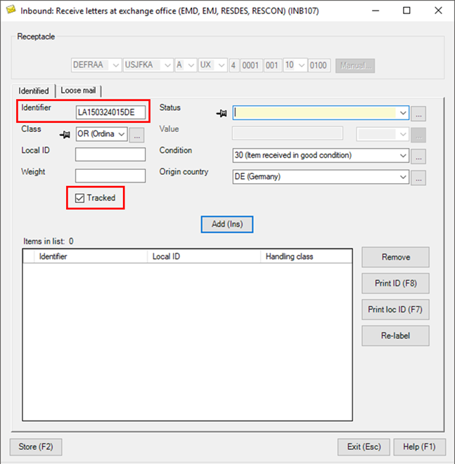
Courrier arrivant
Gestion du courrier – Opérations pour
le courrier arrivant
Les envois qui ont un indicateur de service des fourchettes LA–LZ, RA–RZ ou VA–VZ sont automatiquement stockés comme envois avec suivi, envois recommandés
et envois avec valeur déclarée, respectivement
Fonction IPS: «Letters» > «Inbound» > «Receive letters at exchange office»

Slide 18
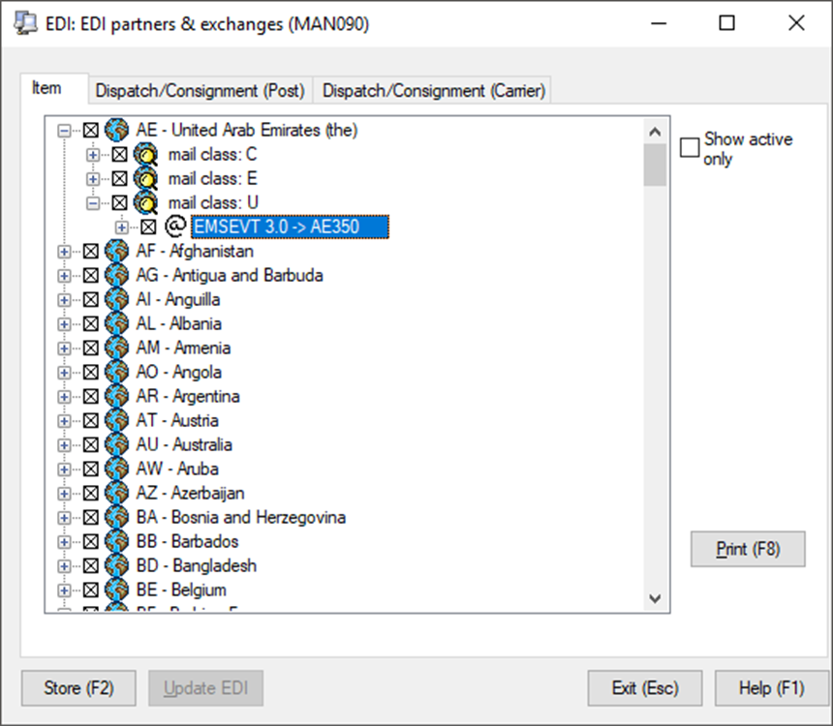
Configuration des messages EDI
Configuration de l’échange de données informatisé (EDI)
La configuration EDI est la même pour tous les produits/services de la poste aux lettres
Sous «National Management» > «EDI» > «EDI partners & exchanges», cocher pour tous vos partenaires «Mail class: U – EMSEVT 3.0»

Slide 19
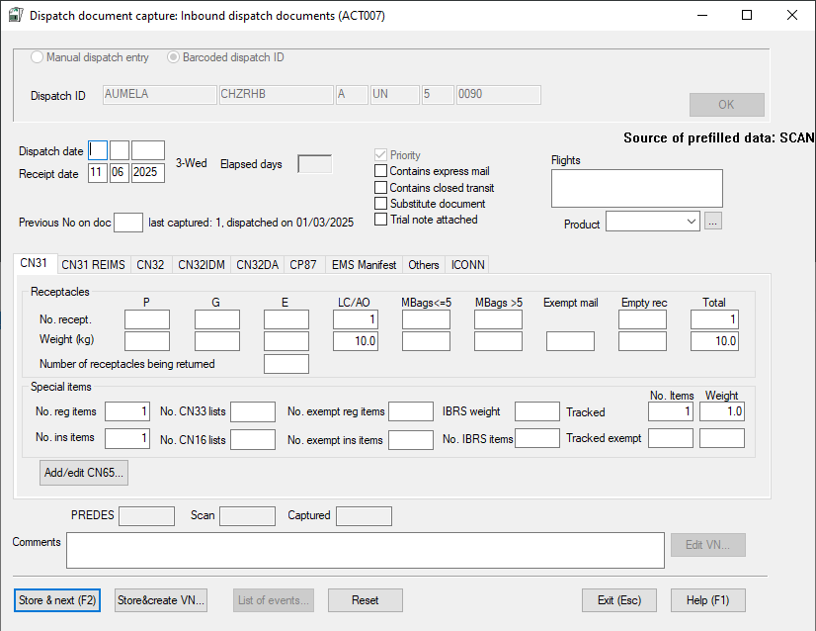
Comptabilité
Comptabilité
Le nombre et le poids des envois avec suivi reçus peut être vérifié avec les fonctions
«Accounting Data Entry» > «Dispatch document capture» et les fonctions de recherche/modification de documents d’expédition

Slide 20
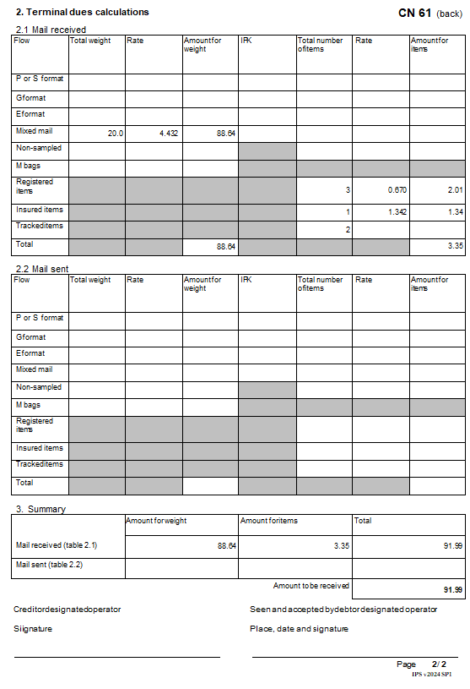
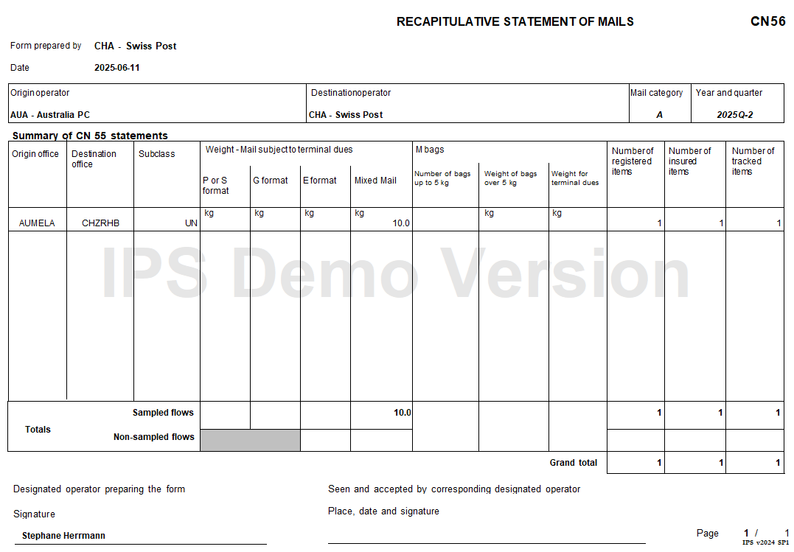
Comptabilité

Slide 21
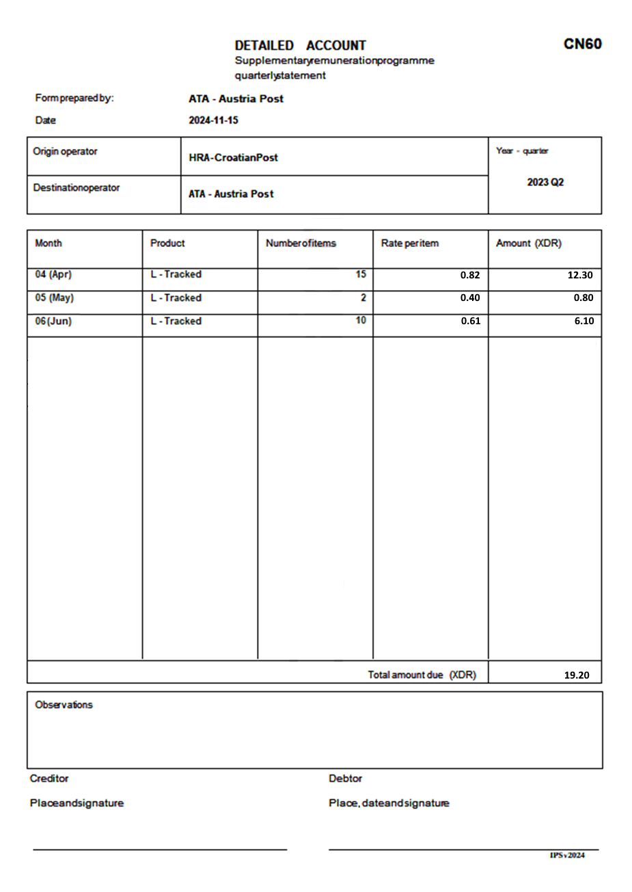
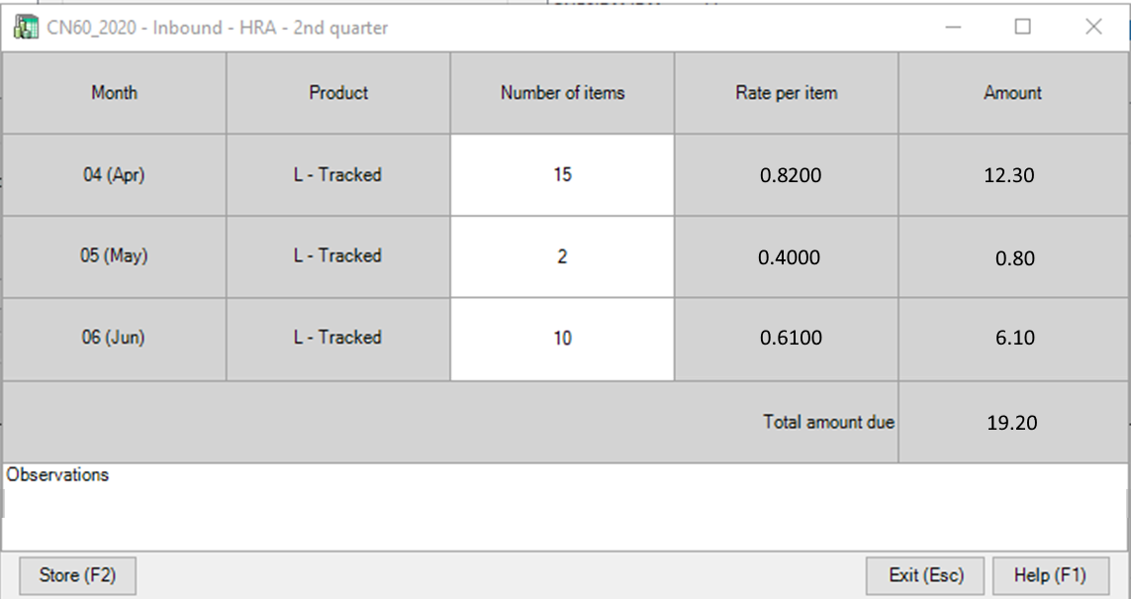
Comptabilité (suite)
Production des comptes CN 60 (disponible dans IPS à partir de 2024)
Il n'y a pas d’importation des rapports fournis par le Bureau international de l’UPU. Le nombre d’envois et le taux par envoi doivent être saisis par l’opérateur aux fins des calculs nécessaires à l’établissement des comptes CN 60
L'écran intermédiaire ci-dessus est prérempli en fonction des envois (avec suivi, recommandés, avec valeur déclarée) enregistrés dans le document comptable d'expédition
Nouveaux flux comptables correspondants:
  Envois de la poste aux lettres recommandés – Rémunération supplémentaire
  Envois de la poste aux lettres avec valeur déclarée – Rémunération supplémentaire
  Envois de la poste aux lettres avec suivi – Rémunération supplémentaire
Pour le courrier avec suivi, IPS n'a pas la capacité de saisir la rémunération supplémentaire indépendamment du paiement additionnel. Une moyenne pondérée doit donc être calculée avant la saisie

Slide 22


IPS 2025
Des modifications peuvent être apportées à IPS 2025 afin de faciliter le traitement des envois de la poste aux lettres avec suivi, recommandés et avec valeur déclarée
Une exigence a déjà été identifiée:
Les envois recommandés ne sont pas autorisés dans les récipients UA
Veuillez faire part de vos idées ou suggestions au CTP

Slide 23
4. Rémunération

Slide 24
Rémunération pour les envois recommandés et les envois avec valeur déclarée
Cycle en cours (année 2025)
Envois recommandés et envois avec valeur déclarée
  Paiement additionnel (art. 28.8 de la Convention):
  Paiement additionnel (surtaxe) pour les envois recommandés en 2025: 1,670 DTS/envoi
  Paiement additionnel (surtaxe) pour les envois avec valeur déclarée en 2025: 2,028 DTS/envoi
  Rémunération supplémentaire (art. 31-104 du Règlement)
  Lorsque les opérateurs désignés choisissent de percevoir la rémunération supplémentaire pour le suivi des envois recommandés et/ou des envois avec valeur déclarée:
    → Pour pouvoir prétendre à une rémunération supplémentaire pour ces envois, l’opérateur désigné de destination doit transmettre les données de scannage relatives aux événements pour le suivi et respecter les objectifs fixés à l'article 31-104.3. Pour les envois donnant lieu à une rémunération supplémentaire, celle-ci est de 0,5 DTS par envoi, à verser par l'opérateur désigné d’origine à l'opérateur désigné de destination
  Rémunération totale = rémunération de base (format E, indépendamment du contenu ou de la forme) + paiement additionnel (surtaxe) + rémunération supplémentaire (suivi, facultatif)

Slide 25
Rémunération des envois recommandés et des envois avec valeur déclarée à compter du 1er janvier 2026 (proposition 20.28.1)
Envois recommandés et envois avec valeur déclarée (Documents)
  Le Congrès de Doubaï 2025 se prononcera sur les propositions du Conseil d’exploitation postale (CEP)/Conseil d’administration (CA) relatives à un système de rémunération intégrée pour la période 2026–2030
  Paiement additionnel pour les envois recommandés en 2026: 1,745 DTS/envoi (+4,5 % par rapport à 2025)
  Paiement additionnel pour les envois avec valeur déclarée (documents) en 2026: 2,045 DTS/envoi (0,300 DTS
  de plus que pour les envois recommandés)
  Rémunération supplémentaire pour le suivi obligatoire:
    0,250 DTS/envoi lorsque l'opérateur désigné de destination assure la transmission en temps voulu des données de numérisation EMD et EDH ou EMH ou EMI
    Cette rémunération passe à 0,500 DTS si le l'opérateur désigné de destination atteint un objectif
    de performance pour EDH/EMH/EMI par rapport à EMD de 80% en 2026, de 85% en 2027, de 90% en 2028 et de 95% en 2029 et 2030
  Rémunération totale = rémunération de base (format E – indépendamment du contenu ou de la forme) + paiement additionnel (surtaxe) + rémunération supplémentaire (suivi, obligatoire)

Slide 26
Rémunération des envois recommandés et des envois avec valeur déclarée à compter du 1er janvier 2026 (proposition 20.28.1)
Envois avec valeur déclarée (colis)
  Le Congrès de Doubaï se prononcera sur les propositions du CEP/CA relatives à un système
  de rémunération intégrée pour la période 2026–2030
  Paiement additionnel pour les envois avec valeur déclarée: 1,500 DTS/envoi
  Rémunération totale = ILRs 2026 (y compris le paiement de la prime) + paiement additionnel (surtaxe) de 1,500 DTS + rémunération supplémentaire (suivi, obligatoire)

Slide 27
Rémunération des envois recommandés et des envois avec valeur déclarée à compter du 1er janvier 2027 (proposition 20.28.1)
Envois recommandés et envois avec valeur déclarée (documents)
  Le Congrès de Doubaï se prononcera sur les propositions du CEP/CA relatives à un système de rémunération intégrée pour la période 2026–2030
  Rémunération de base: format P/G (changement)
  Paiement additionnel pour les envois recommandés (surtaxe): 2,500 DTS/envoi (pour tenir compte
  du changement de format (E > PG) (+ 4,5% par an pour les années suivantes)
  Paiement additionnel pour les envois avec valeur déclarée (surtaxe): 0,300 DTS de plus que pour les envois recommandés
  Rémunération supplémentaire pour le suivi obligatoire (identique à 2026 – voir diapositive précédente)
  Envois avec valeur déclarée (colis)
  Pas de changement par rapport à 2026 concernant la surtaxe
  Rémunération totale = rémunération de base (format P/G) + paiement additionnel (surtaxe) + rémunération supplémentaire (suivi, obligatoire)
  Rémunération totale = rémunération de base pour les colis + paiement additionnel (surtaxe) de 1,500 DTS + rémunération supplémentaire maximale de 0,500 DTS/colis (suivi, obligatoire)

Slide 28
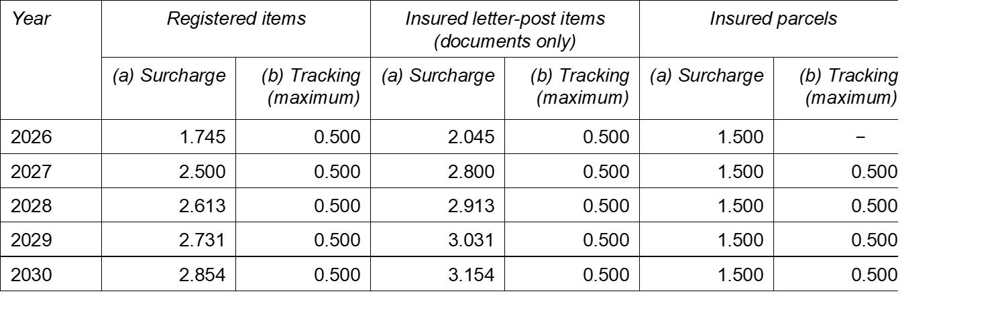
Rémunération des envois recommandés et des envois avec valeur déclarée
Propositions relatives au système de rémunération intégrée pour
le cycle 2026–2030 (proposition 20.28.1)
Tableau récapitulatif
  Le Congrès de Doubaï (septembre 2025) se prononcera sur les propositions du CEP/CA relatives à un système
  de rémunération intégrée pour la période 2026–2030 – Voici quelques propositions (20.28.1):
  (poste aux lettres) rémunération de base: format E en 2026 et format P/G à partir de 2027
  (poste aux lettres) paiement additionnel (surtaxe) et rémunération supplémentaire pour le suivi (v. tableau ci-dessous)
  (colis) paiement de 1,500 DTS/envoi et rémunération pour le suivi (v. tableau ci-dessous):

Slide 29
5. Évaluation de la qualité et rapports

Slide 30




I. Saisie et échange de données
Saisie des données EDI pertinentes:
  Dernier événement au départ/départ du bureau d’échange/centre aéropostal d’origine (EMC)
  Premier événement à l’arrivée/arrivée au bureau d’échange/centre aéropostal de destination (EMD)
  Événements(s) relatifs à la distribution:
    Vaine tentative de distribution (EMH)
    Arrivée au point de collecte pour retrait (EDH) ou
    Distribution finale (EMI)
Envois recommandés: RA–RZ
Envois avec valeur déclarée: VA–VZ
Bureau
Centre aéropostal/
Centre aéropostal/
Centre
(d’origine)
Centre
bureau d'échange
bureau d'échange
Dernier kilomètre
de tri
de tri
Destinataire/
Premier
(d’origine)
Poste (d’origine)
(de destination)
(de destination)
Distribution
kilomètre
Douanes
*
*
Douanes
*
*
*
*
*
Frontière
*
*
*
*
*
*
*
EM
C
EMD
EMH/EDH/EMI

Slide 31
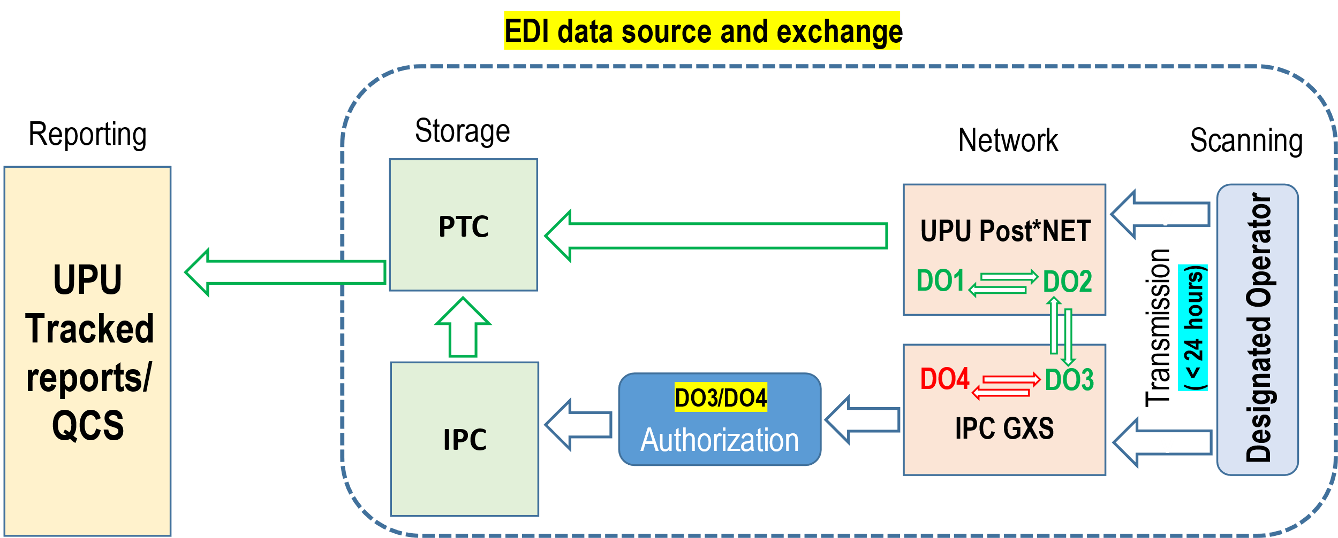
I. Saisie et échange de données
Transmission des données EDI
  Via des réseaux de transmission EDI reconnus:
    Système de l’UPU (POST*Net via IPS)
    Système d’IPC
Les données EDI sont stockées à l’UPU
Envois recommandés: RA–RZ,
Envois avec valeur déclarée: VA–VZ

Slide 32

I. Saisie et échange de données
Transmission des données EDI
  Via des réseaux de transmission EDI reconnus,
    le système de l’UPU (Post*Net via IPS)
    le système d’IPC
Les données EDI sont stockées à l’UPU
Envois recommandés: RA–RZ
Envois avec valeur déclarée: VA–VZ
II. Évaluation – Délais de transmission des données
Objectifs de transmission actuels
  EMD < vingt-quatre heures pour les envois avec des données relatives à l’événement EMC
  EMH ou EDH ou EMI < vingt-quatre heures pour les envois avec des données relatives
  à l’événement EMD
Pour chaque opérateur désigné, tous les envois pour lesquels les événements répondent aux objectifs ci-dessus sont comptés.

Slide 33
III. Évaluation – Calcul des performances
Pour chaque flux, des objectifs minimaux sont fixés:
  56% des envois pour lesquels des données relatives à l’événement EMC sont transmises DOIVENT également être accompagnés de données relatives aux événements EMD
  et
  56% des envois pour lesquels des données relatives à l’événement EMD sont transmises DOIVENT également être accompagnés de données relatives à un événement de distribution (EMH ou EDH
  ou EMI)
… mécanisme de calcul en cascade: différence avec le calcul pour l’évaluation du service de suivi
Lorsque les objectifs minimaux sont atteints, tous les envois transmis dans les vingt-quatre heures peuvent donner lieu à une rémunération ET l’opérateur désigné participe au système de rémunération en fonction des résultats (avant 2026)
Rémunération = nombre d’envois pouvant donner lieu à une rémunération x 0,5 DTS

Slide 34
Calendrier de présentation des rapports
(v. circulaire 51/2025 du Bureau international)
La présentation des rapports est conforme aux directives fournies à l'article 31-105
LAS – Letter Accounting Simulation (simulation de la comptabilité pour les envois de la poste aux lettres)
T – Trimestre
A – Année d'établissement de rapports
Les rapports seront publiés dans l’application QCS Mail (https://qcsmail.ptc.post) entre le 15 et le 25 de chaque mois
Rapports finals aux fins de la rémunération: février (T4), mai (T1), août (T2), novembre (T3)

Slide 35
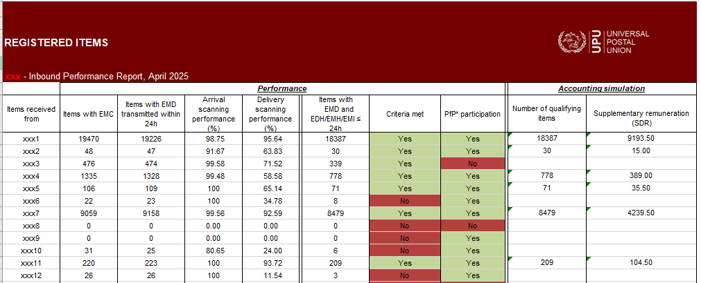
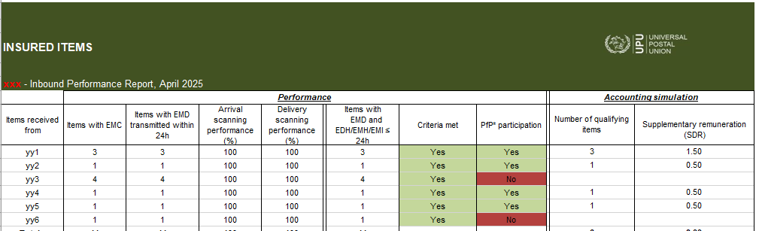
Exemple de rapport

Slide 36
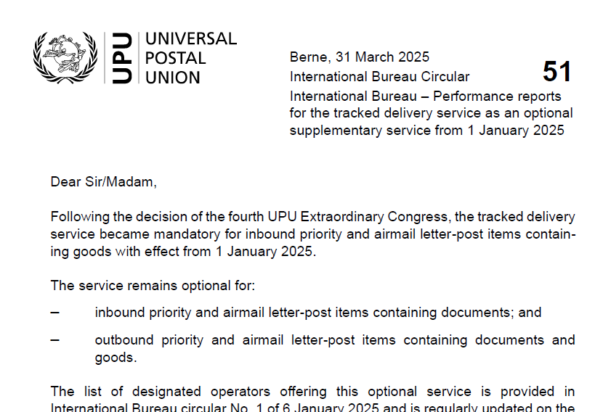
Enseignements tirés et rapports opérationnels
Enseignements tirés
  Les données EDI doivent être copiées
  Accès au système d’établissement de rapports du système de contrôle de la qualité (QCS)
Rapports opérationnels
  Seuls des fichiers plats peuvent être générés et mis à disposition à la demande
  Le système mondial d’établissement de rapports de l’UPU générera davantage de rapports opérationnels

Slide 37
Traitement électronique des réclamations internationales à compter du 1er janvier 2026
Règlement de la Convention, Article 21-003 (Demandes avec SRI)
La préparation des demandes via SRI est obligatoire pour les colis et facultative pour les envois de la poste aux lettres.
Lorsque SRI est utilisé pour les envois de la poste aux lettres, toutes les procédures opérationnelles et techniques applicables aux colis s'appliquent également.
Portée :
Les demandes internationales concernant les envois recommandés, suivis et assurés seront traitées via le système de réclamation par Internet « SRI » (déjà utilisé pour les colis).
Principaux changements :
Système unifié avec SRI-GCSS pour garantir la cohérence des demandes
Mise à jour du ou des modules pour accès par les centres d'appels existants
Implication des centres d'appels expérimentés dans les demandes en ligne
Prochaines étapes :
Instructions détaillées et soutien à l’implémentation seront communiqués prochainement à tous les membres

Slide 38
6. Comptabilité

Slide 39
Comptabilité
Programme de rémunération supplémentaire de l'UPU: programme de rémunération supplémentaire
Participation facultative
-> sous-groupe «fermé» d'opérateurs bénéficiant d'une rémunération supplémentaire en fonction des résultats
Aujourd’hui:
Produit | Rémunération additionnelle | Rémunération supplémentaire
Envois recommandés | S'applique à tous les envois recommandés reçus Comptes: CN 55, CN 56, CN 61 | Uniquement pour les participants au programme de rémunération supplémentaire de l’UPU Sur la base des rapports de l’UPU Compte: CN 60
Envois avec valeur déclarée | S'applique à tous les envois avec valeur déclarée reçus Comptes: CN 55, CN 56, CN 61 | Uniquement pour les participants au programme de rémunération supplémentaire de l’UPU Sur la base des rapports de l’UPU Compte: CN 60
Envois avec suivi | Sur la base des rapports de l’UPU Compte: CN 60 | Sur la base des rapports de l’UPU Compte: CN 60

Slide 40
Comptabilité
À partir de 2026:
Produit | Rémunération additionnelle | Rémunération supplémentaire
Envois recommandés | S'applique à tous les envois recommandés reçus Comptes: CN 55, CN 56, CN 61 | Uniquement pour les participants au programme de rémunération supplémentaire de l’UPU Sur la base des rapports de l’UPU Compte: CN 60
Envois avec valeur déclarée | S'applique à tous les envois avec valeur déclarée reçus Comptes: CN 55, CN 56, CN 61 | Uniquement pour les participants au programme de rémunération supplémentaire de l’UPU Sur la base des rapports de l’UPU Compte: CN 60
Envois avec suivi | Sur la base des rapports de l’UPU Compte: CN 60 | Sur la base des rapports de l’UPU Compte: CN 60

Slide 41
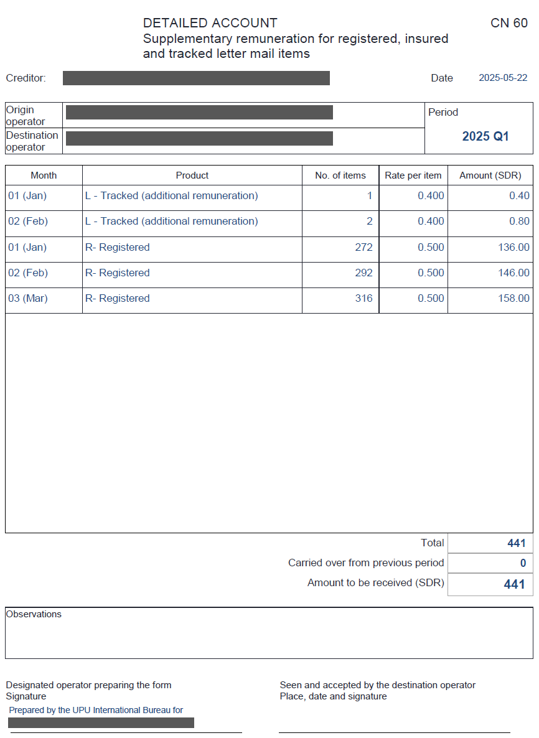
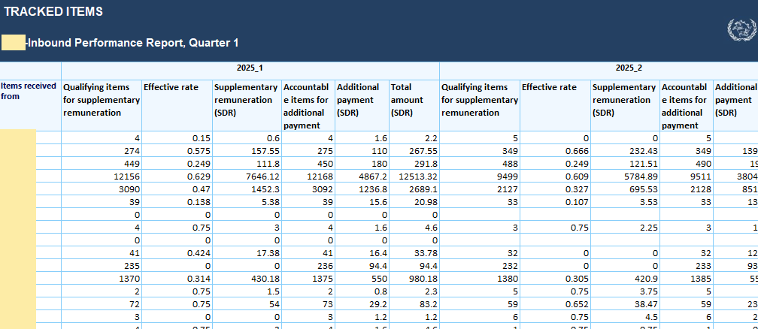
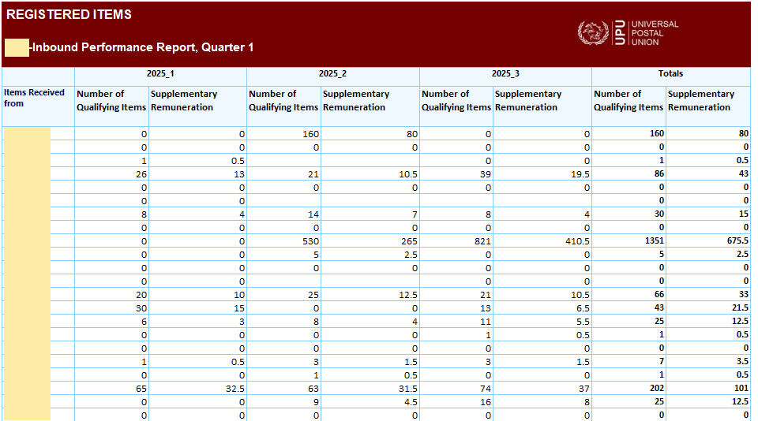
CN 60
Compte trimestriel
Contenu: provient exclusivement des rapports de l'UPU (sur la base des échanges EMSEVT)

Slide 42
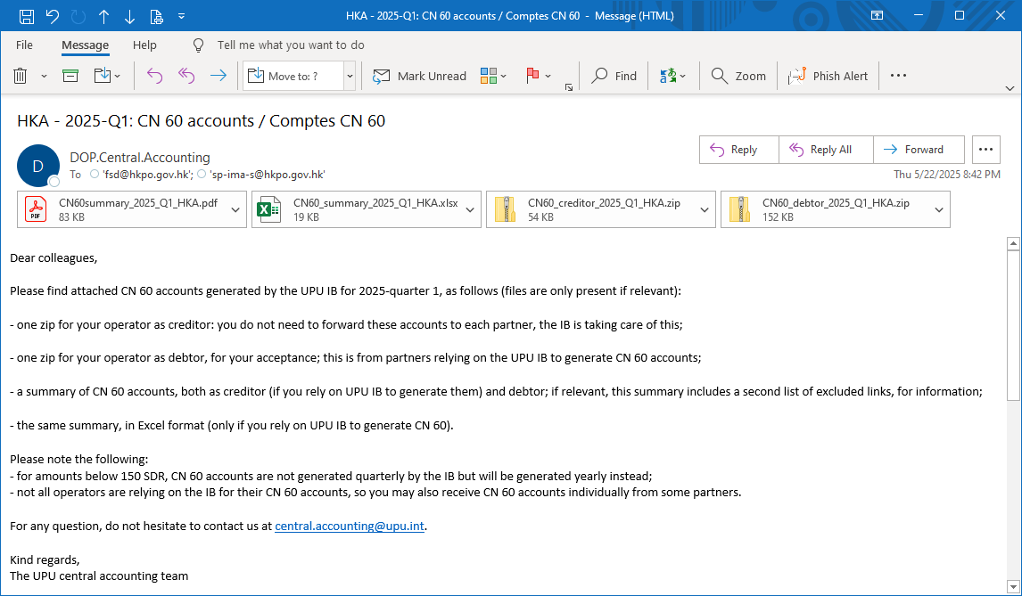
Comptes centralisés CN 60
Contenu de la formule CN 60: «copié-collé» à partir du rapport centralisé du Bureau international
Nouveau service facultatif du Bureau international lancé en 2025: le Bureau international peut générer
et distribuer des comptes CN 60 au nom des opérateurs désignés intéressés
Évite le copier-coller manuel
Aucun problème avec les bulletins
de vérification
Le Bureau international gère les seuils
de paiement (report du paiement à la période suivante, etc.)
Plus agréable et plus facile pour les débiteurs de recevoir des comptes générés de manière centralisée

Slide 43
Comptes centralisés CN 60
Comptes centralisés CN 60: solution décrite à l’article 31-106 du Règlement de la Convention: «Établissement et transmission des comptes relatifs à la rémunération supplémentaire et aux paiements additionnels sur la base de rapports centralisés»
Utilisation accrue des comptes CN 60 à partir de 2026
-> l’utilisation des comptes centralisés CN 60 présente des avantages
Remarque: l’approche centralisée couvre les accords bilatéraux/multilatéraux avec une comptabilité en dehors de l'UPU

Slide 44
7. Conformité

Slide 45
Évaluation de la conformité des échanges EDI
Les résultats des évaluations de la conformité des échanges EDI sont disponibles sur la plate-forme concernant la conformité et publiés dans le cadre du système de contrôle de la qualité (QCS) (https://qcsmailbd.ptc.post)
Partie intégrante des évaluations de la qualité des données
Plate-forme conçue pour signaler les problèmes et aider à les résoudre
Les évaluations de la conformité sont actualisées régulièrement en fonction des nouvelles règles et de l’évolution des besoins
Un ajustement est prévu au début de 2026 pour:
  prendre en considération l’échange obligatoire des messages EMSEVT pour tous les envois de la poste aux lettres:
  -> tous les liens EDI doivent être ouverts pour les adresses EDI xx350
  -> les messages EMSEVT doivent être échangés avec tous les partenaires
  signaler les anomalies telles que la présence de courrier recommandé dans des dépêches contenant uniquement des marchandises (dépêches UA)

Slide 46
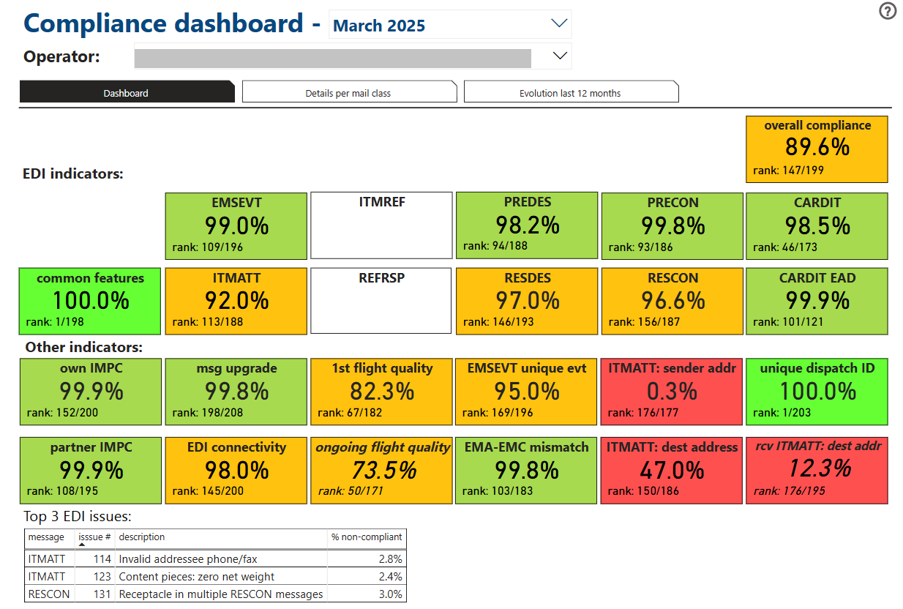
Tableau de bord sur la conformité
Nouveauté en 2026:
problème signalé lorsque des envois recommandés sont inclus dans des dépêches contenant uniquement des marchandises
Nouveauté en 2026:
liens en attente/refusés pour les adresses xx350 signalés comme des erreurs
Échange de messages EMSEVT avec tous les partenaires

Slide 47
8. Séance de questions-réponses en ligne

Slide 48


Slide 49
9. Appui et conseils

Slide 50
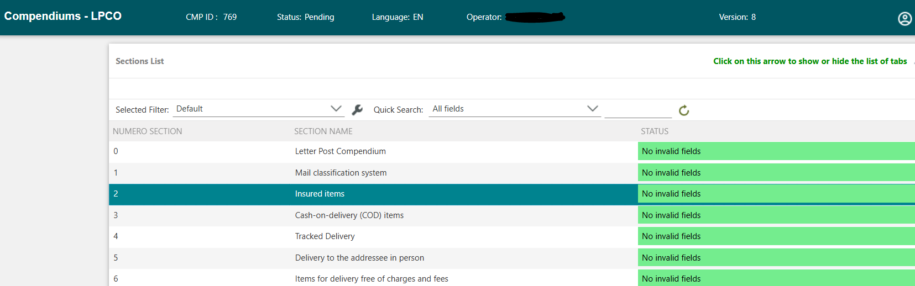
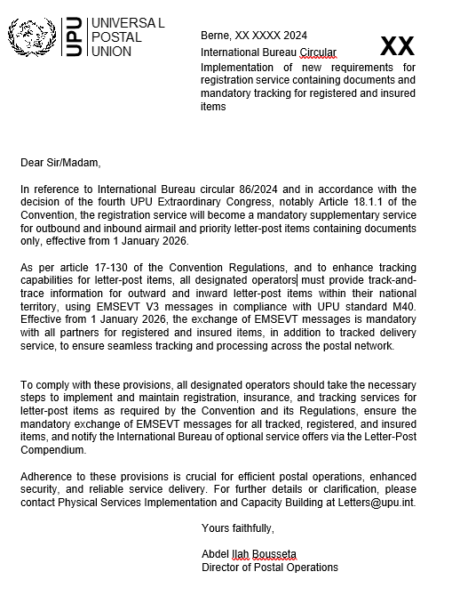
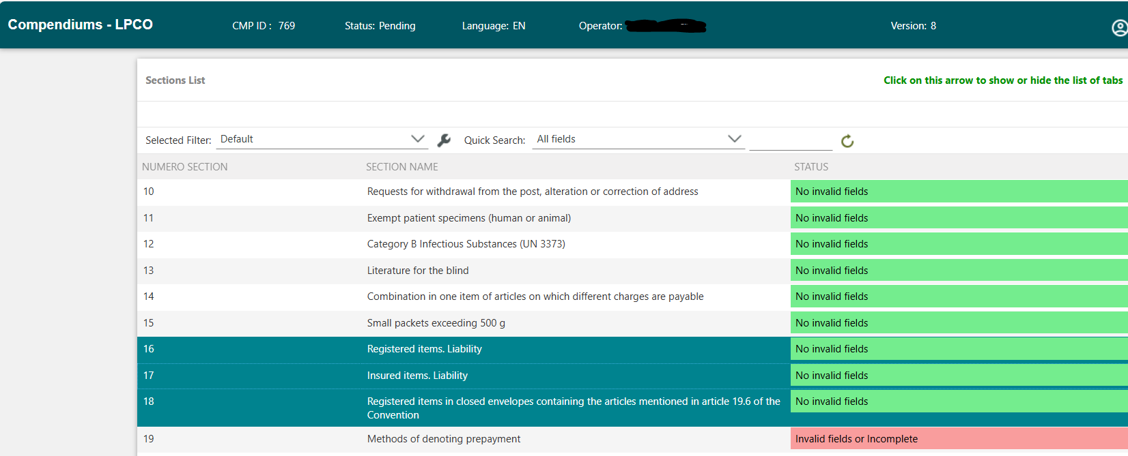
Projet de circulaire du Bureau international et mise
à jour du Recueil de la poste aux lettres en ligne
PROJET

Slide 51
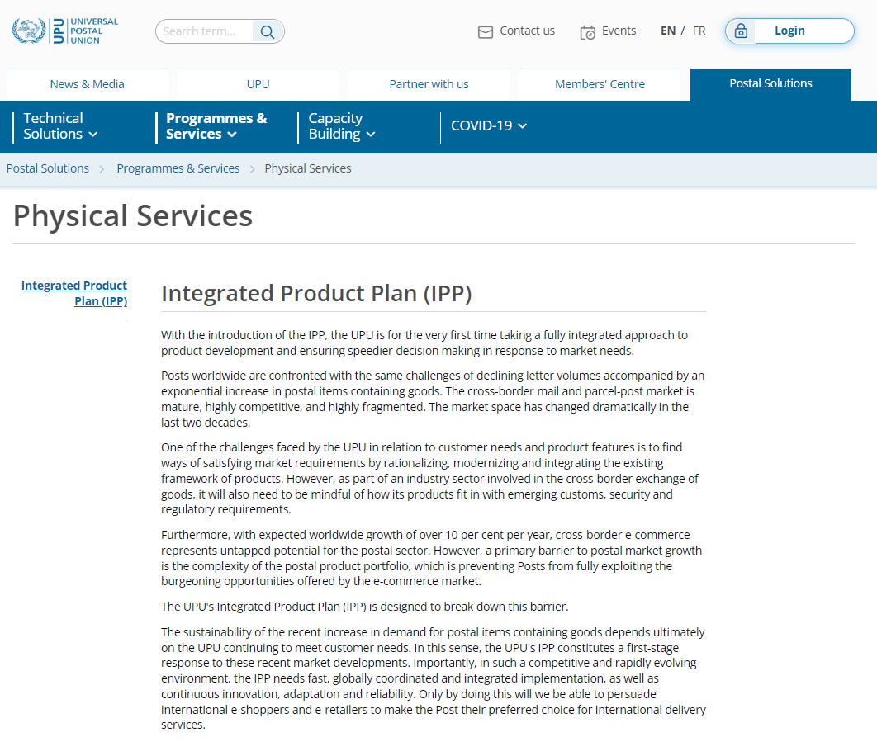
Séminaires en ligne, documents
Guides:
Guide
de l’utilisateur
Publications sur les services physiques
Renforcement des capacités
Formules de l’UPU
Séminaires en ligne:
Exposés
Questions et réponses en ligne
Regardez le séminaire en ligne

Slide 52
Dernières informations sur le service
de distribution avec suivi et les sacs M
Nombre d’opérateurs désignés fournissant un service de distribution avec suivi pour les envois de la poste aux lettres partants contenant des marchandises
Nombre d’opérateurs désignés fournissant un service
de distribution avec suivi pour les envois de la poste aux lettres partants contenant des documents
Nombre d’opérateurs désignés qui proposent les sacs M en tant que service supplémentaire facultatif
114
79
77

Slide 53
Si vous avez des questions ou souhaitez obtenir des informations supplémentaires, n’hésitez pas à nous contacter par courrier électronique!
Renforcement des capacités:
letters@upu.int
poc.psdeig.secretariat@upu.int
Services physiques:
Qualité de service:
information.qs@upu.int
Rémunération:
Comptabilité:
dprm-ppre-rem@upu.int
central.accounting@upu.int
Conformité EDI:
compliance.standards@upu.int
Assistance technique:
https://support.upu.int

Slide 54
Merci de votre attention!

